Slide 1
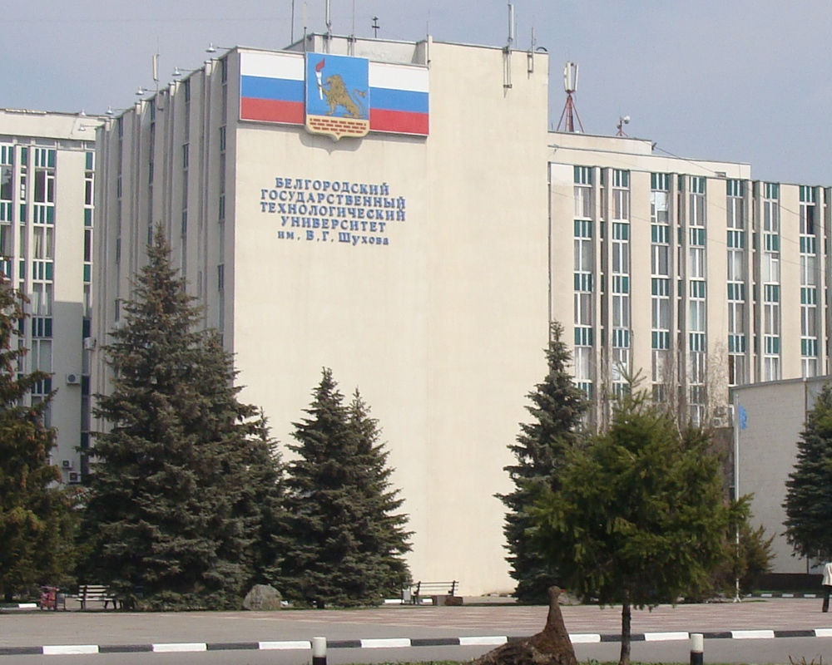
Белгородский государственный технологический университет им. В.Г. Шухова Малый технологический университет
«Фестиваль науки БГТУ им. В.Г. Шухова»
Алтынник Наталья Игоревна
Директор Малого технологического университета БГТУ им. В.Г. Шухова
г. Белгород, 2018 год

Slide 2
Введение в предметную область (описание ситуации «как есть»)
Год | Бакалавриат |  | СПО | ИТОГО | Количество абитуриентов с 100 баллами
 | Бюджет | Платно | Платно
2016 | 1055 | 432 | - | 1487 | 0
2017 | 994 | 470 | - | 1464 | 0
2018 | 916 | 621 | 31 | 1568 | 0
Год | Количество участников олимпиад, чел | Количество поступивших, % | Количество молодых людей, прошедших подготовительные курсы, чел | Количество поступивших, %
2016 | 14 000 | 0,23
2017 | 13 000 | 0,185
2018 | 12 000 | 0,23
г. Белгород, 2018 год

Slide 3
Описание проекта
Цель проекта: | Цель проекта – распространение и приобщение молодого поколения к образованию, науке, инновациям, демонстрация обществу места и роли науки в современном мире, актуальности и необходимости внедрения научного знания в современную жизнь людей, привлечение талантливой молодежи в науку. Задачи проекта: объяснение доступным языком населению, чем занимаются ученые, их цели, практическое применение и возможности ученых; сформировать мотивацию к занятиям научными исследованиями среди молодежи; способствовать повышению престижа профессии ученого и преподавателя; демонстрация научных разработок и достижений российских ученых и ученых Белгородской обл.
Способ достижения цели: | Привлечение школьников с помощью социальных сетей ВКонтакте, Instagram, Facebook, выступление в школах,
Результат /продукт проекта: | Результат |  |  |  |  | Вид подтверждения результата
 | Высокая степень осведомленность школьников и населения о научных исследованиях, тенденциях в науке, а также непосредственное личное ознакомлении е посетителей с результатами и экспонатами, разработанными и реализованными учеными Белгородской обл. |  |  |  |  | Фото, видео с мероприятия, активное освещение события в масс-медиа, социальных сетях, публикации участников (школьников, учителей, других посетителей и задействованных в организации и проведении студентов, преподавателей и сотрудников университета).
Показатели реализации проекта | Показатель: |  |  |  |  | Вид подтверждения:
 | Показатель проекта | Базовое значение | Плановое значение
 |  |  | 2019 г. | 2020 г. | 2021г.
 | Количество участников, чел. | 100 | 400 | 800 | 1000 | Листы зарегистрированных участников
 | Стратегические партнеры | 3 | 5 | 8 | 10 | Соглашения о сотрудничестве
 | Количество поступивших, % | 2 | 5 | 10 | 15 | Приказ о зачислении
Пользователи результатом проекта: | Школьники, абитуриенты, студенты, заинтересованные граждане.
Внешние участники проекта (партнеры) | ООО «Белгородэнергомаш-БЗЭМ», ВДЦ «Орленок», ОЦ «Сириус», Департамент образования Области
г. Белгород, 2018 год

Slide 4
Введение в предметную область (описание ситуации «как будет»)
Архитектурный институт
«Проектирование архитектурных конструкций»
Транспортно-технологический
институт
«Умные технологии
в механизмах машин»
Центр международного образования
и сотрудничества
«Интеллектуальная игра
«Игровая риторика»
10 – 11
классы
Инженерно-строительный институт
«Занимательное нано в строительстве»
Институт технологического
оборудования и машиностроения
«Производство деталей
к дорожно-строительным машинам»
«Конструирование машин»
г. Белгород, 2018 год

Slide 5
Введение в предметную область (описание ситуации «как будет»)
Учебно-производственный центр
творческих мастерских
«Создаем шедевры своими руками»
ЦМИТ «Метаморфозы» «Робото-футбол,
3D принтеры и ручки»
Транспортно-технологический
институт
«Умные технологии
в механизмах машин»
5 – 6
классы
Малый технологический университет
«Эффект Лотоса»
«Гуляем по воде»
Музейно-выставочный комплекс
«КВЕСТ-комната»
«Музей-вчера, сегодня, завтра»
г. Белгород, 2018 год

Slide 6
Бюджет проекта
№ | Наименование | Бюджет проекта, тыс. руб. | Бюджетные источники |  |  | Внебюджетные источники
 |  |  | Федеральный бюджет | Региональный бюджет | Муниципальный бюджет | средства БГТУ им. В.Г. Шухова (от приносящей доход деятельности) | привлечен-ные (спонсор-ские) средства | гранты | средства от коммерциа-лизации продукта проекта
1. | Рекламно-информационные затраты | - | 1800 | - | - | - | - | - | -
2. | Административные | - | 890 | - | - | - | - | - | -
3. | Материалы для экспериментов (реактивы) | - | 60 | - | - | - | - | - | -
4. | Канцелярские товары | - | 150 | - | - | - | - | - | -
5. | Сувенирная продукция | - | 100 | - | - | - | 300 | - | -
Всего: |  | 3300 | 3000 | - | - | - | 300 | - | -
г. Белгород, 2018 год

Slide 7
Риски проекта
№ | Риск | Ожидаемые последствия наступления риска | Мероприятия по предупреждению наступления риска | Действия в случае наступления риска
1 | Политические | Социально-экономические изменения | Заключение соглашения за 4 мес до проведения мероприятия | Привлечение резервных стратегических партнеров
2 | Юридические | Невыполнение условий соглашения партнерами | Заблаговременные комплекс мероприятий | Привлечение резервных стратегических партнеров
3 | Природные | Осадки | Планирование мероприятия в нескольких точках кампуса | Использование закрытых помещений
4 | Технические | Задержка предоставления необходимого материала сотрудниками | Подготовка к мероприятию за 2 мес | Исключение площадки

Slide 8
Показатели эффективности проекта
01
Привлечение абитуриентов
Увеличения количества абитуриентов с высокими баллами
Набор на платную основу
02
Экономические
Реклама платных авторских курсов
Продажа сувенирной продукции
03
Имиджевые
Увеличение количества партнеров
Образ ВУЗа-команда, инфраструктура, молодые ученые, кампус
04
г. Белгород, 2018 год

Slide 9
Команда проекта
№ | ФИО | Должность и основное место работы | Выполняемые в проекте работы
1. | Давыденко Татьяна Михайловна | Проректор по инновационной деятельности БГТУ им. В.Г. Шухова | Куратор проекта
2. | Алтынник Наталья Игоревна | Директор Малого технологического университета БГТУ им. В.Г. Шухова | Руководитель проекта
3. | Гребенюк Анастасия Игоревна | Специалист Малого технологического университета БГТУ им. В.Г. Шухова | Администратор проекта
4. | Васнева Виталия Андреевна | Начальник РРЦ «Школьная лига» БГТУ им. В.Г. Шухова | Член команды проекта
5. | Еременко Светлана Александровна | Студентка гр. МНС-21 БГТУ им. В.Г. Шухова | Член команды проекта
6. | Черняева Юлия Александровна | Студентка гр. МНС-22 БГТУ им. В.Г. Шухова | Член команды проекта
г. Белгород, 2018 год

Slide 10
Контактные данные:
Руководитель проекта: Алтынник Наталья Игоревна
+7 4722 30-99-59
Администратор проекта: Гребенюк Анастасия Игоревна
+7 4722 30-99-11 (доб. 14-64)
г. Белгород, 2018 год

Slide 11
Спасибо за внимание!
г. Белгород, 2018 год

